Slide 1


1. EverLec 프로그램 설치

Slide 2
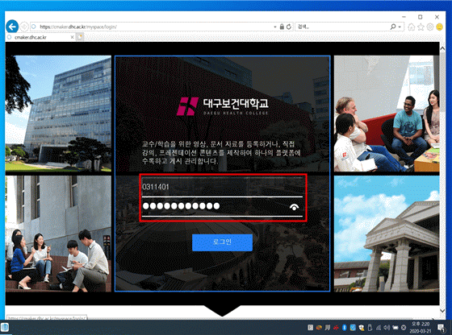
1. EverLec 프로그램 설치
URL 주소창에 <cmaker.dhc.ac.kr> 입력
Enter
종합정보시스템 ID, PW 입력

Slide 3
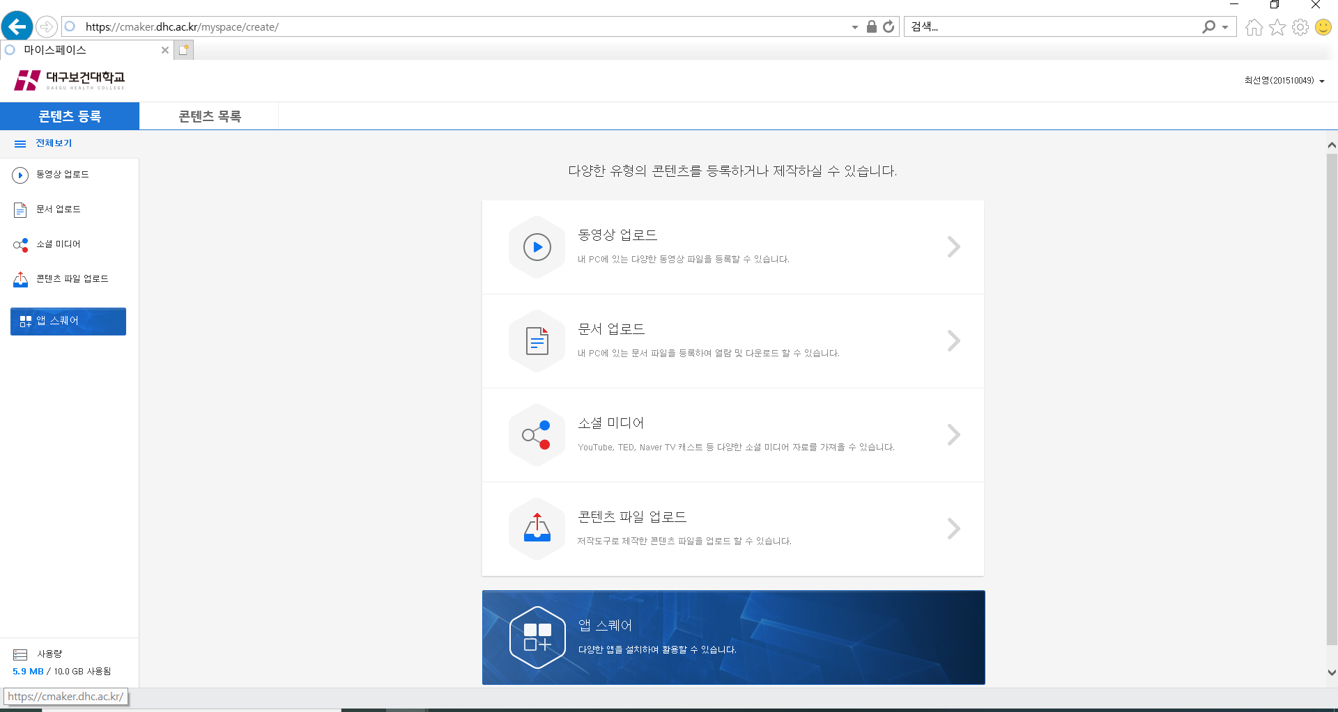
1. EverLec 프로그램 설치
① 클릭

Slide 4
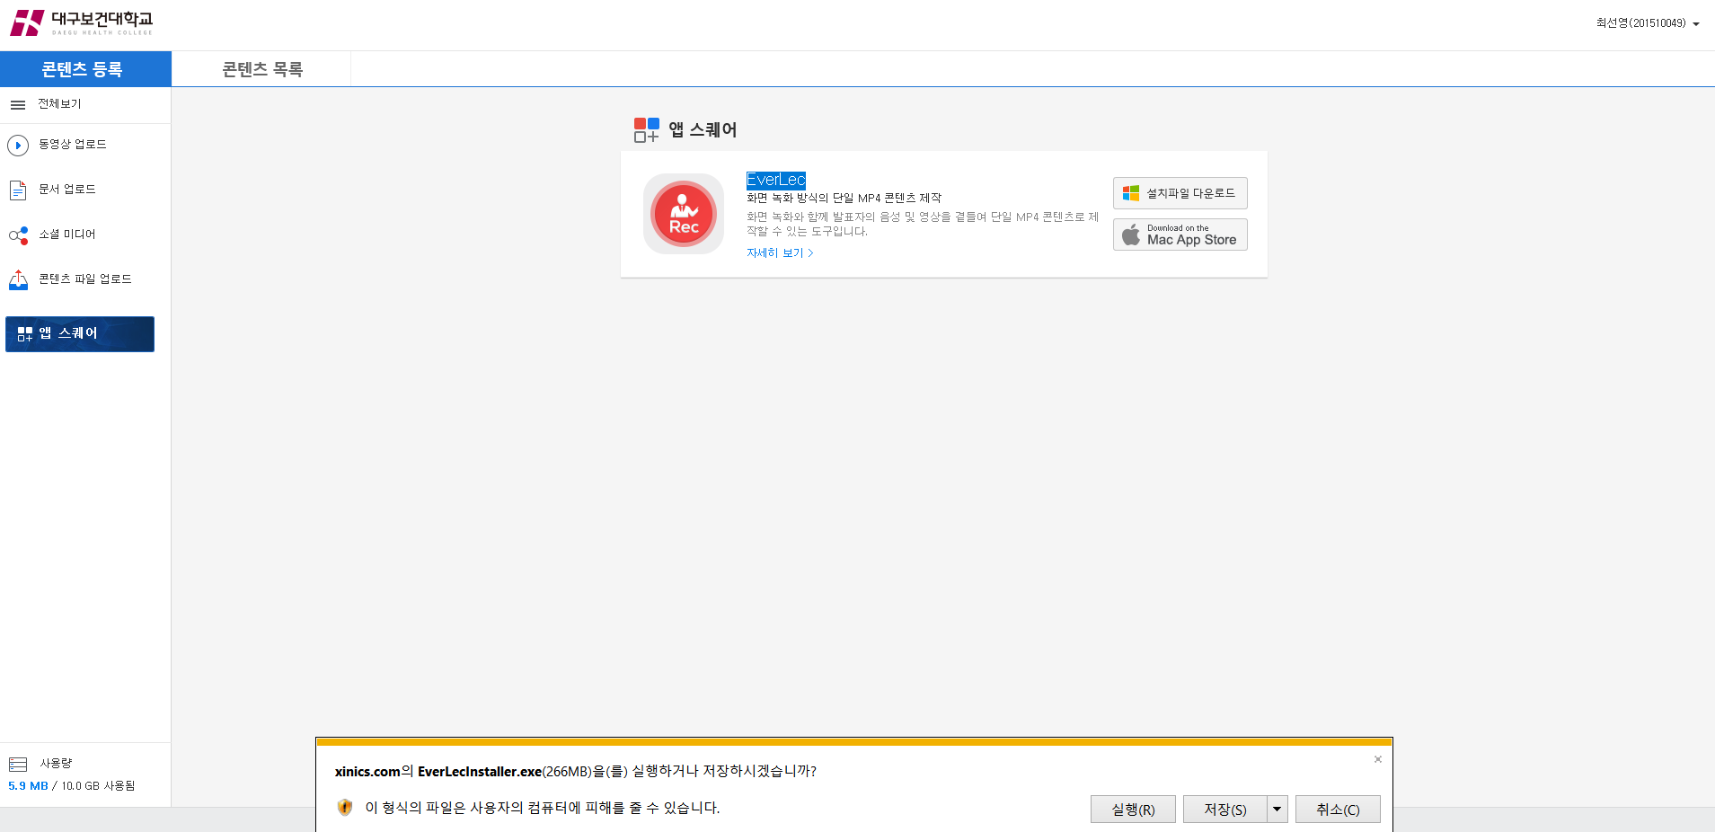
1. EverLec 프로그램 설치
② 클릭
③ 클릭

Slide 5
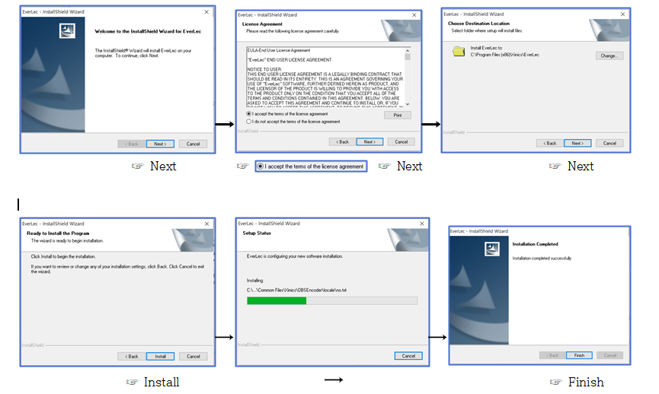
1. EverLec 프로그램 설치 (신규)

Slide 6
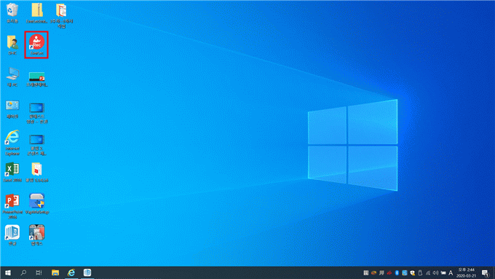
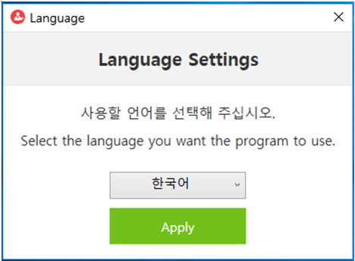
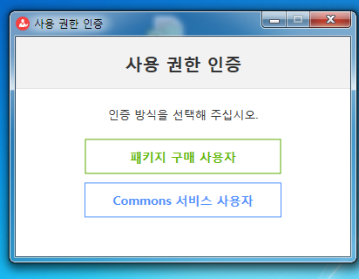
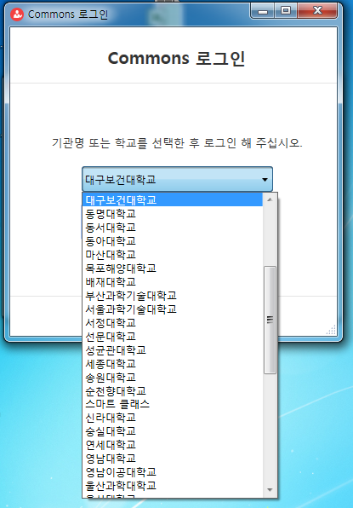
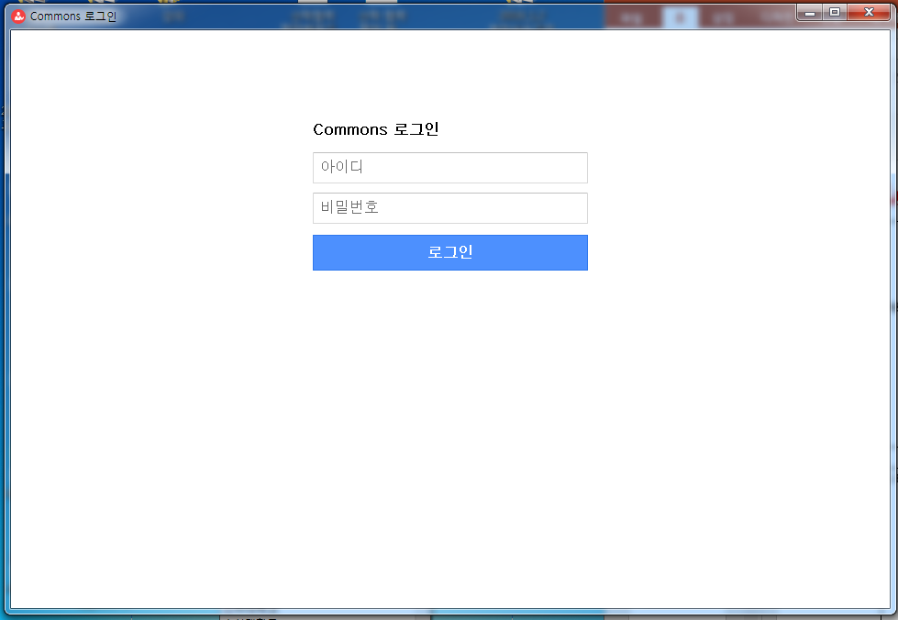
1. EverLec 프로그램 설치
① 에버랙 실행
③ Commons 서비스 사용자 (선택)
② Apply (선택)
④ 대구보건대학교 (선택)
⑤ 종합정보시스탬 ID/PW (입력)

